Slide 1


Республиканский ЦЗН
Удмуртская Республика
МЫСЛИМ
КЛИЕНТОЦЕНТРИЧНО
ЗАДАЧИ КЕЙСА: ПРОАКТИВНО ПОМОЧЬ СФОРМИРОВАТЬ КАРЬЕРНУЮ ТРАЕКТОРИЮ ВЫПУСКНИКАМ, ИМЕЮЩИМ ИНВАЛИДНОСТЬ ИЛИ ЛИЦАМ С ОВЗ
ДЛЯ ЛИЦ С ОГРАНИЧЕННЫМИ ВОЗМОЖНОСТЯМИ ЗДОРОВЬЯ, ДЛЯ ИХ СОЦИАЛЬНОЙ АДАПТАЦИИ В ОБЩЕСТВЕ, УЛУЧШЕНИЯ СОЦИАЛЬНОГО БЛАГОПОЛУЧИЯ ВАЖНЫМ ЯВЛЯЕТСЯ ТРУДОУСТРОЙСТВО. ТРУДОУСТРОЙСТВО ВЫПУСКНИКОВ , ИМЕЮЩИХ ИНВАЛИДНОСТЬ ИЛИ ЛИЦ С ОВЗ – ЧРЕЗВЫЧАЙНО ВАЖНАЯ И АКТУАЛЬНАЯ ЗАДАЧА СЗ.

Slide 2

Республиканский ЦЗН
Удмуртская
Республика
МЫСЛИМ
КЛИЕНТОЦЕНТРИЧНО
ВЫПУСКНИК ЗАКАНЧИВАЕТ ОБУЧЕНИЕ В СПЕЦИАЛИЗИРОВАННОЙ ОРГАНИЗАЦИИ И НЕ ИМЕЕТ ПРОФЕССИОНАЛЬНОЙ КВАЛИФИКАЦИИ
1. Организация помощи выпускникам из числа инвалидов в успешном поиске работы, информирование о состоянии рынка труда.
2. Организация и проведение профориентационных мероприятий, направленных на выявление способностей человека, а также проведение психологического и профориентационнного тестирования.
3. Оказание помощи в составлении резюме и портфолио. Индивидуальные консультации по вопросам самопрезентации, подготовки к собеседованию, выявление особенностей интеллекта, навыков, склонностей к тем или иным видам трудовой деятельности (проведение тренингов, деловых игр, справочно-информационных бесед, профессиональных экскурсий, конкурсов, выставок). Информирование о возможности прохождения обучения.
4. Регулярное информирование выпускников – инвалидов и лиц с ОВЗ о проводимых СЗ мероприятиях по трудоустройству (о Ярмарках вакансий, Днях карьеры и т.д.)
5. Организация и проведение встреч с выпускниками, относящимися к категории инвалиды или лица с ОВЗ, с успешно трудоустроенными гражданами, имеющими группу инвалидности или ОВЗ и ведущими полноценную жизнь.
6. Взаимодействие и сотрудничество с общественными организациями инвалидов («Всероссийское общество инвалидов (УРО ВОИ), Общество слепых и т.д.).
7. Предоставление информационных материалов, буклетов, памяток , инструкций по размещению резюме на единой цифровой платформе в сфере занятости и трудовых отношений.

Slide 3

Республиканский ЦЗН
Удмуртская
Республика
МЫСЛИМ
КЛИЕНТОЦЕНТРИЧНО
ВЫПУСКНИК ЗАКАНЧИВАЕТ ОБУЧЕНИЕ В ОРГАНИЗАЦИИ СРЕДНЕГО ПРОФЕССИОНАЛЬНОГО ИЛИ ВЫСШЕГО ОБРАЗОВАНИЯ И ПОЛУЧАЕТ ДИПЛОМ О КВАЛИФИКАЦИИ
1. Информирование выпускников, относящихся к лицам с инвалидностью или с ОВЗ, о состоянии рынка труда, об имеющихся вакансиях, о проводимых СЗ ярмарках вакансий, встреч с работодателями.
2. Проведение профориентационных мероприятий для студентов в целях оказания помощи инвалиду – выпускнику в вопросах эффективного поведения при построении профессиональной карьеры.
3. Заключение соглашений между СЗ и учебными заведениями по вопросу сотрудничества и взаимодействия в трудоустройстве выпускников, имеющих инвалидность или ОВЗ.
4. Привлечение к работе по содействию в трудоустройстве инвалидов или лиц с ОВЗ некоммерческих организаций (НКО), оказывающих социально ориентированные услуги инвалидам.
5. Содействие в организации проведения процесса прохождения производственной (преддипломной) практики. Поиск работодателей, готовых принять студентов указанных категорий на практику, проведение переговоров. Организация стажировок.
6. Переподготовка и дополнительное профессиональное обучение незанятых граждан. Организация дополнительных курсов, краткосрочных программ обучения.
7. Организация и проведение Ярмарок вакансий, Круглых столов работодателей на территории учебных заведений и в помещении СЗ.
8. Предоставление информационных материалов, буклетов, памяток , инструкций по размещению резюме на единой цифровой платформе в сфере занятости и трудовых отношений.
9. Привлечение работодателей к участию в защите выпускных/квалификационных работ (возможность поближе познакомиться с выпускниками, оценить их уровень подготовки, личные качества и т.д.).

Slide 4
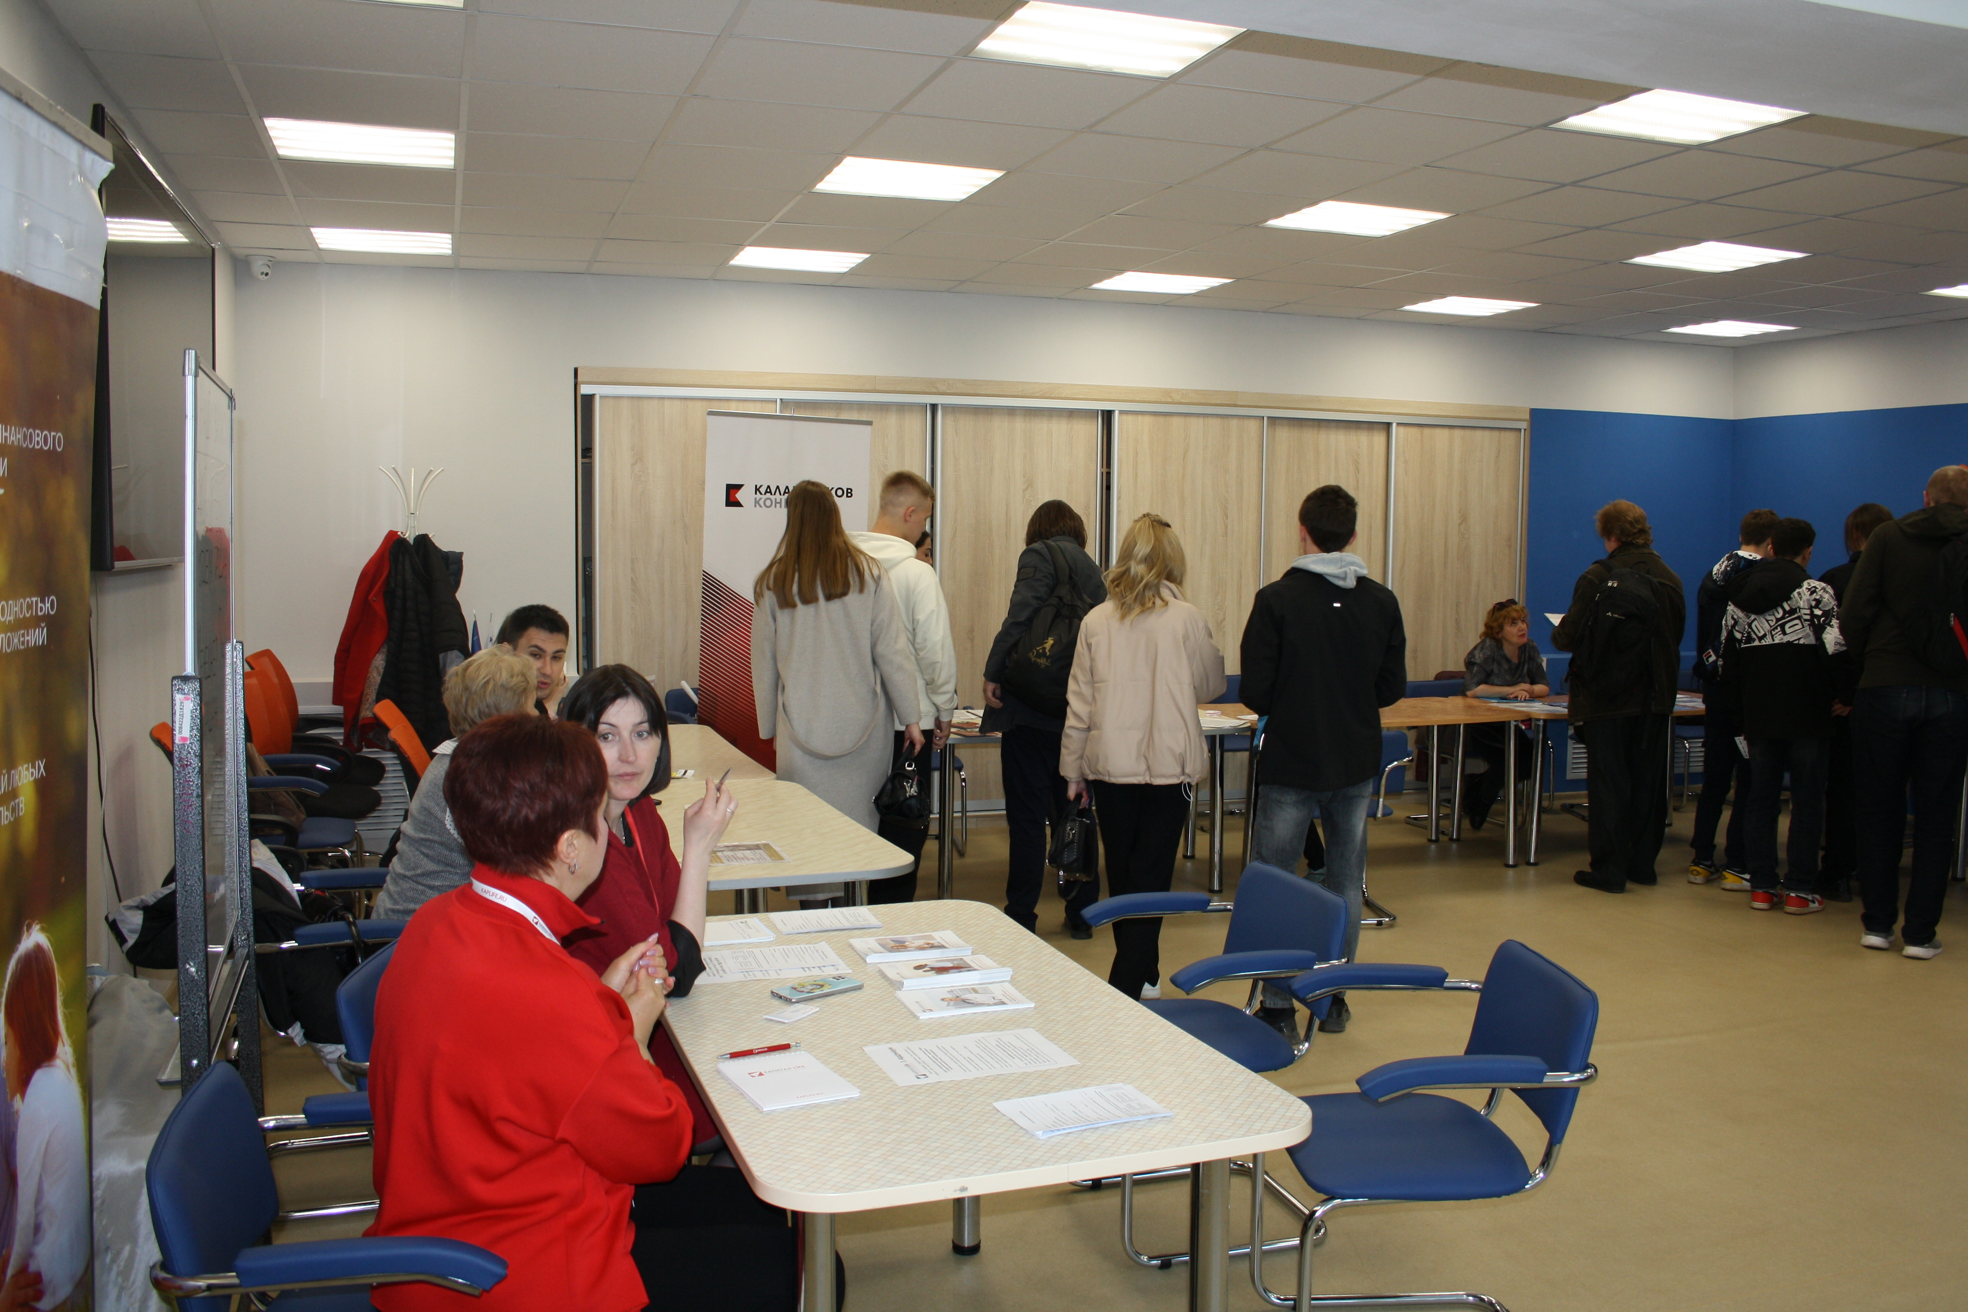

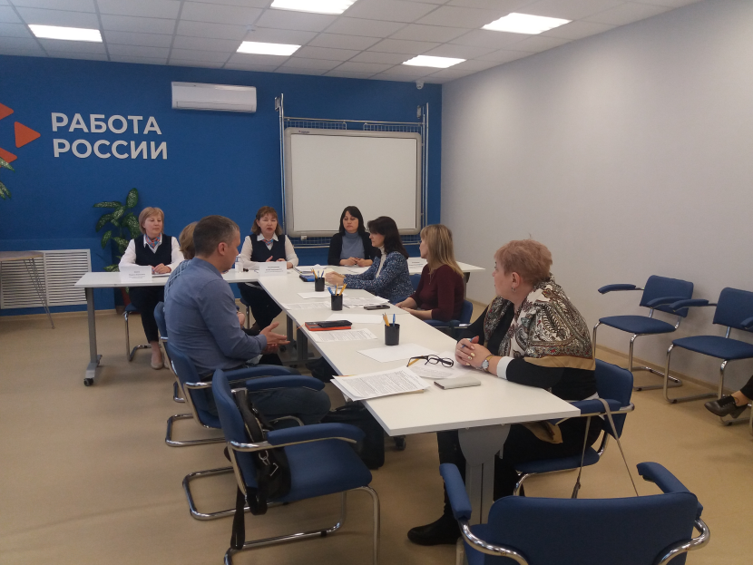




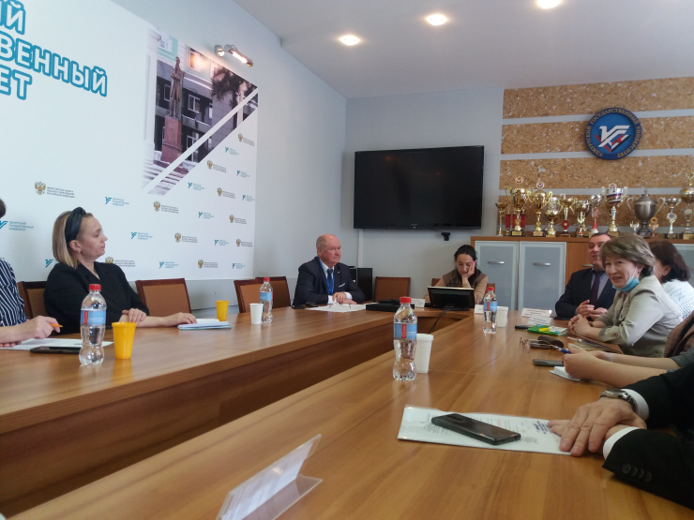
ЯРМАРКИ ВАКАНСИЙ, «КРУГЛЫЕ СТОЛЫ»

Slide 5
